Slide 1
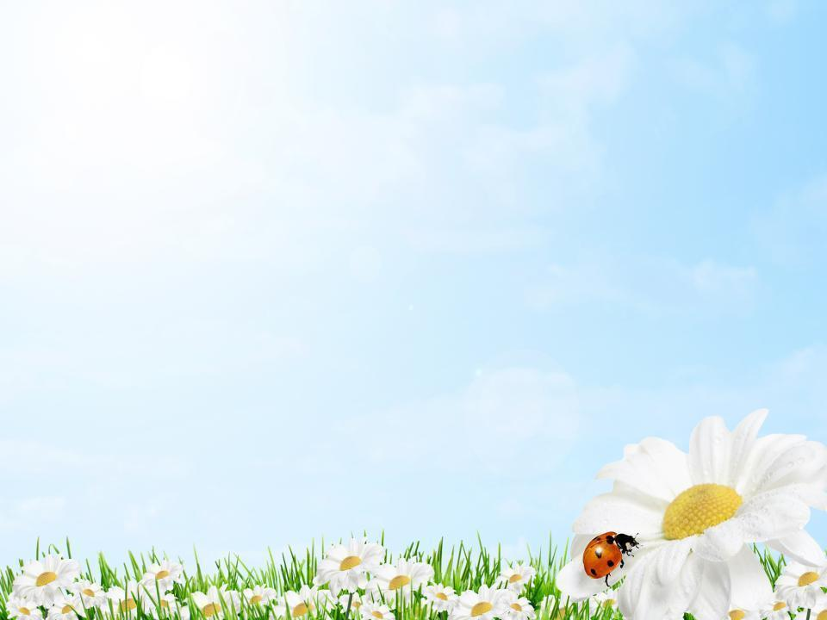
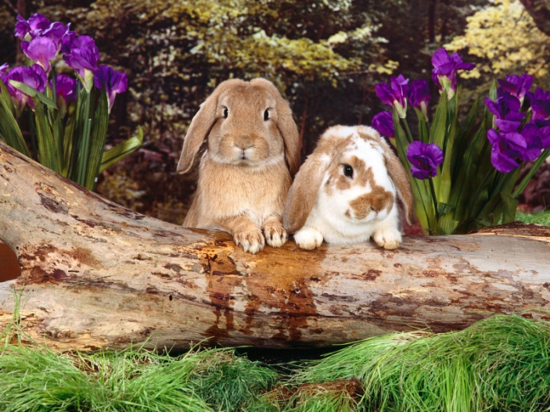
Муниципальное казенное дошкольное образовательное учреждение детский сад №8
Звери и птицы весной
(для дошкольного возраста)
Воспитатель:
Андрусенко О.Н.
г.Острогожск 2016г

Slide 2
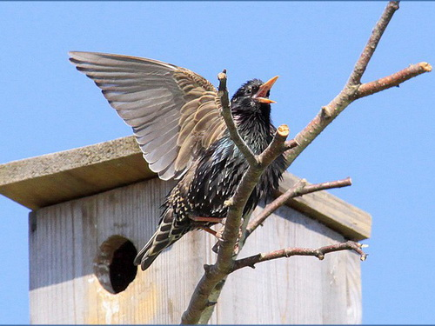
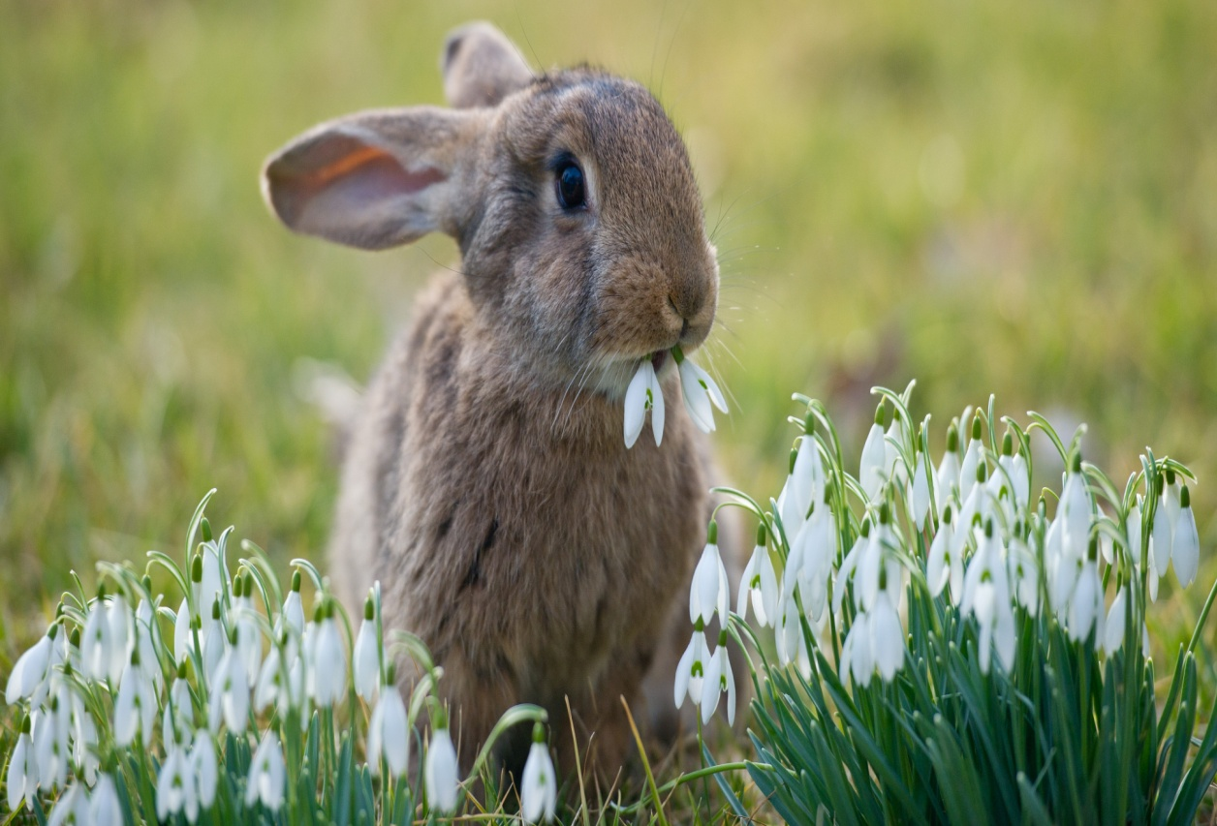
Звери и птицы радуются приходу весны! Их жизнь меняется!

Slide 3
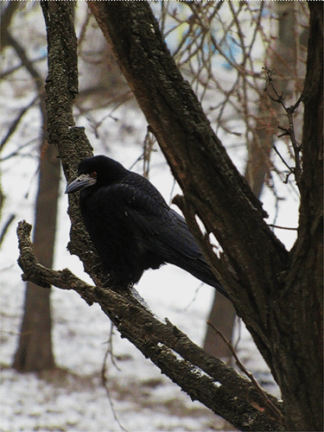
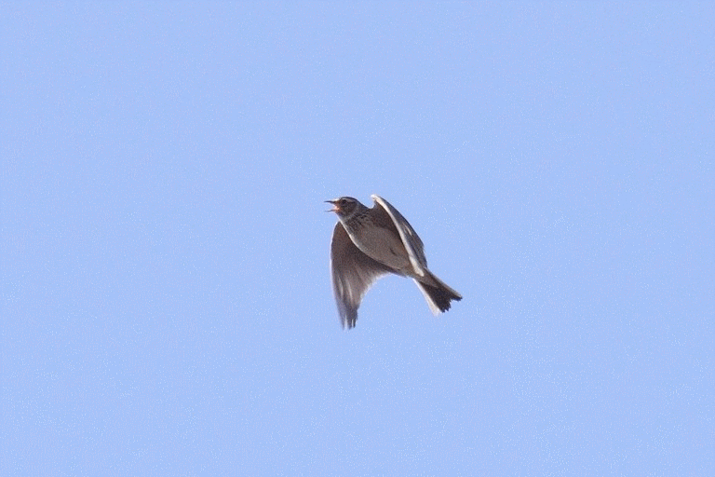
Весной из теплых стран к нам возвращаются перелетные птицы. Птицы – вестники весны! Грачи прилетели, запели первые жаворонки.

Slide 4
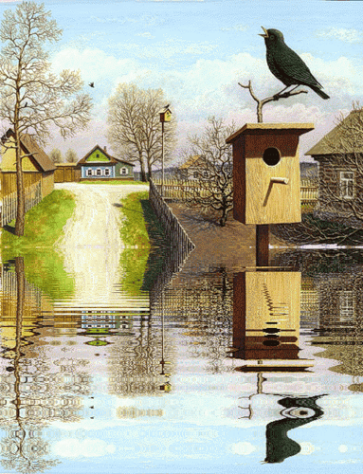
Скворцы чистят свои скворечники

Slide 5
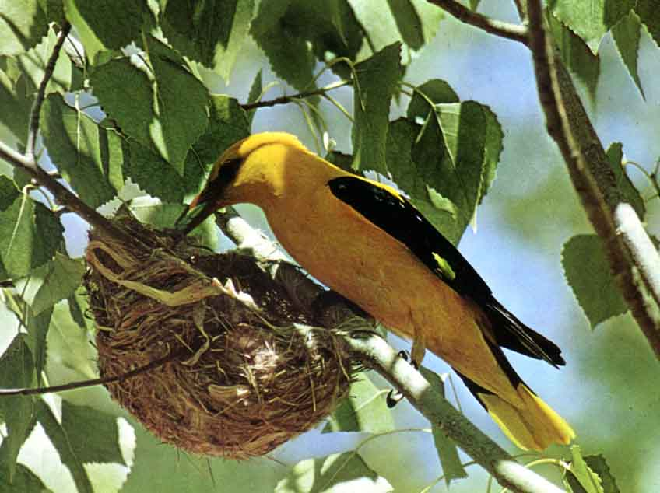
Птицы сразу же принимаются за работу. Надо успеть свить гнезда, высидеть яйца …

Slide 6
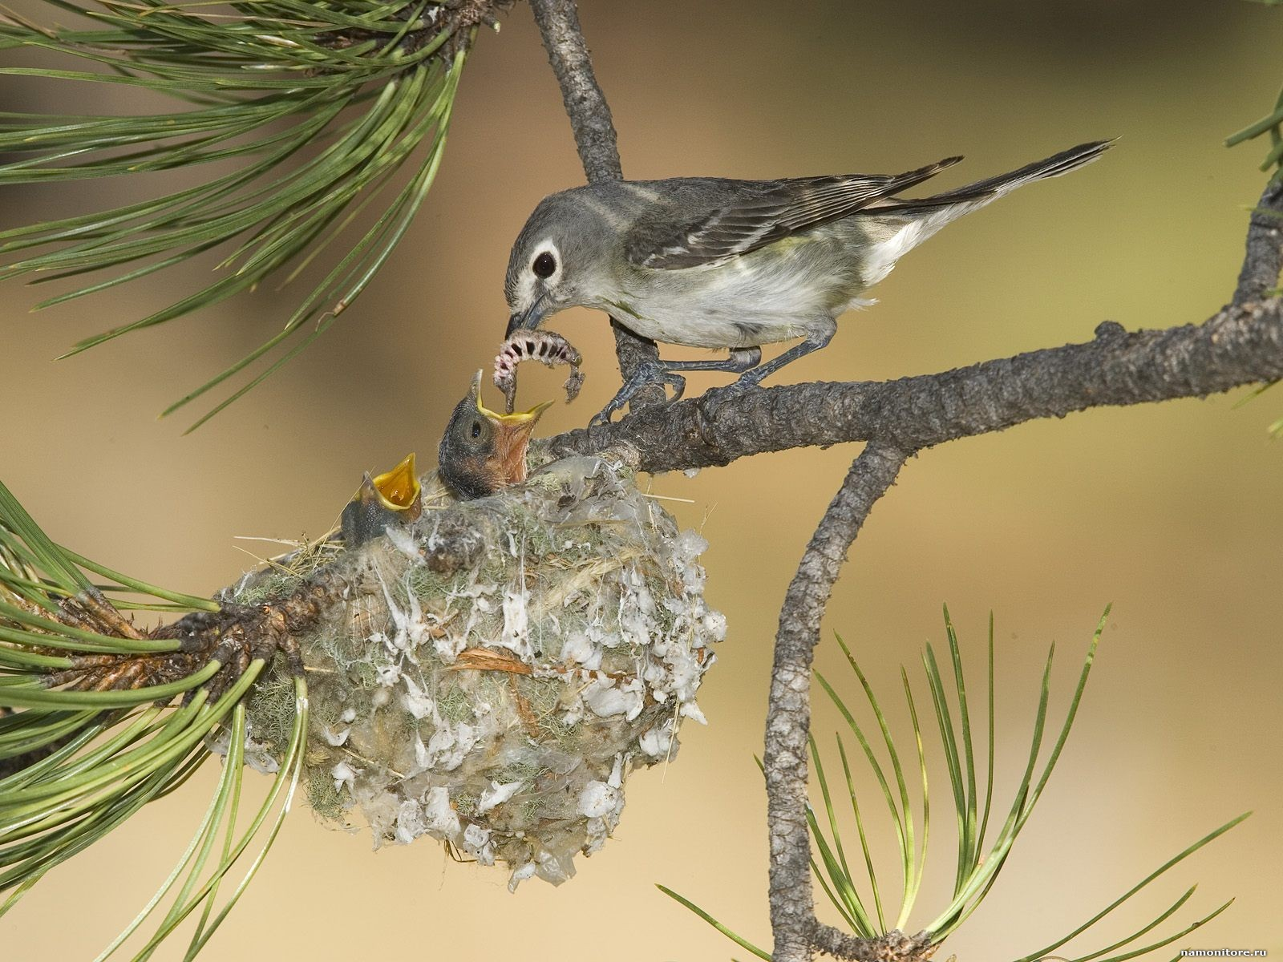
…и вырастить птенцов.

Slide 7
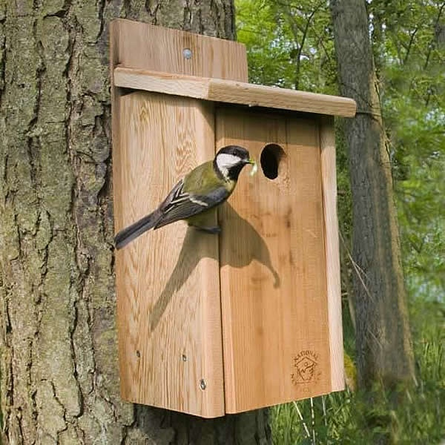
Но ранней весной птицам бывает непросто – им трудно найти себе еду. Не забывайте их кормить! Никогда не бери птичьи яйца из гнезда!

Slide 8
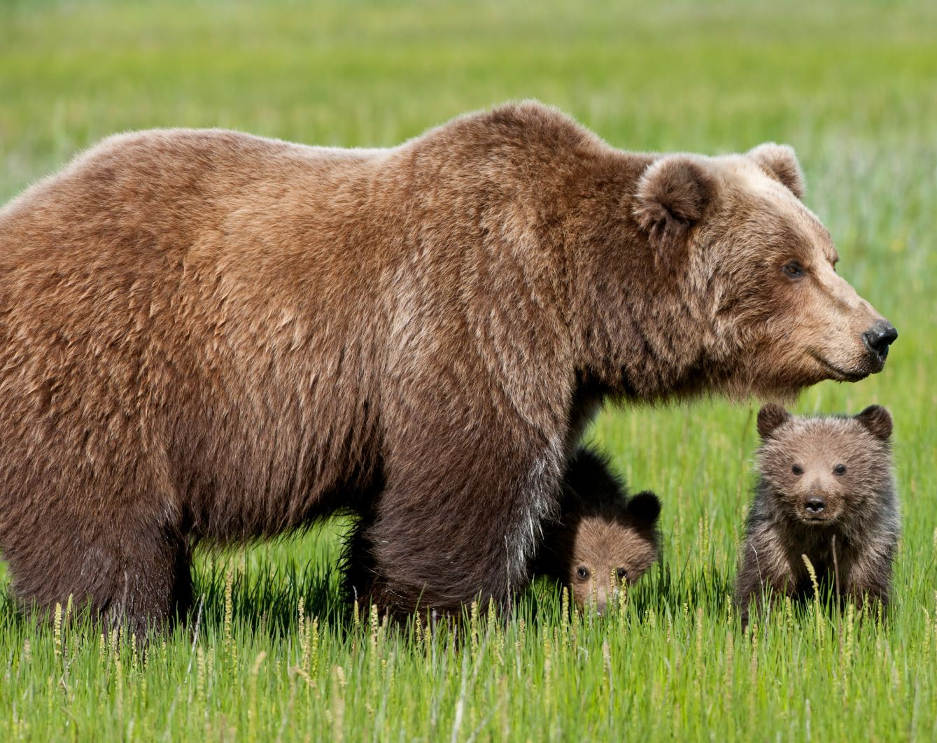
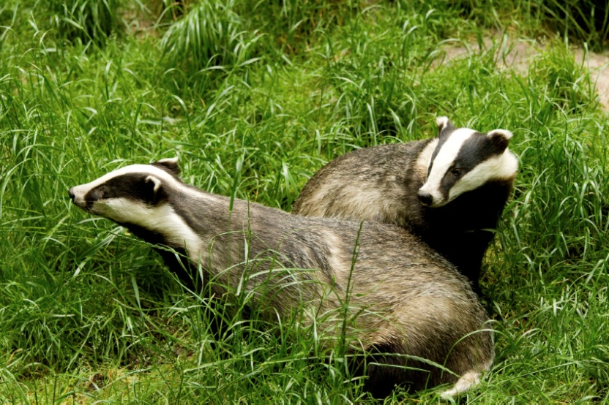
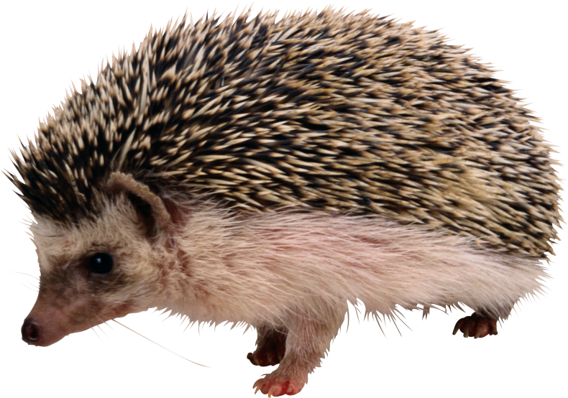
Весной медведи, ежи и барсуки проснулись после зимнего сна.

Slide 9
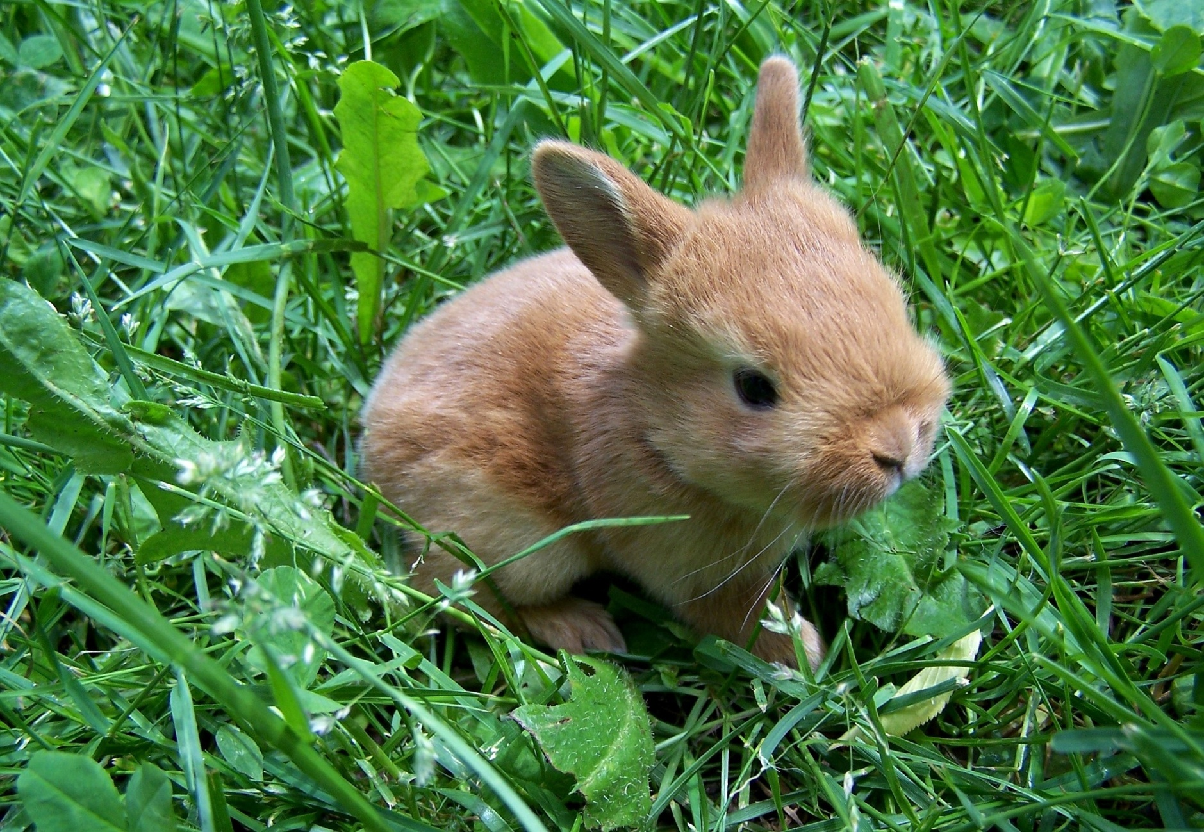
У многих животных весной рождаются детеныши. Этот зайчонок и лисята тоже появились на свет этой весной!

Slide 10
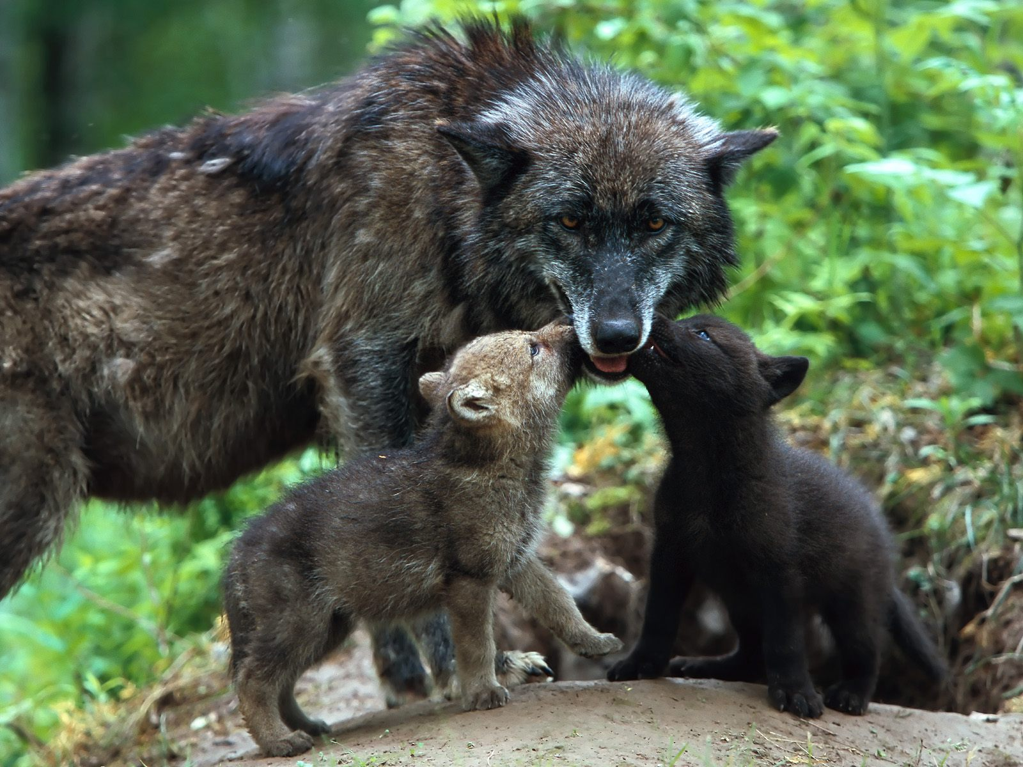
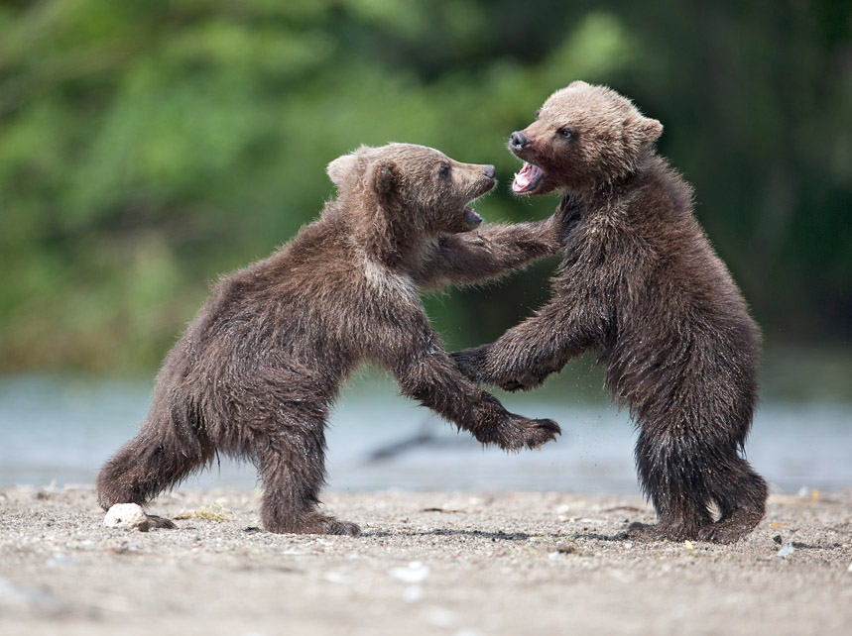
У волчицы весной появились волчата, у медведицы- медвежата. Они еще не умеют охотиться, но обожают играть!

Slide 11
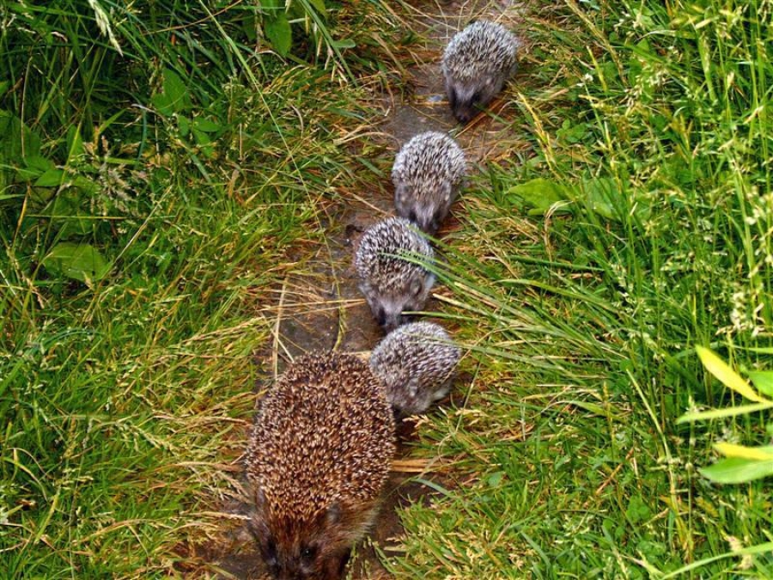
Посмотри, как малыши ежата спешат за мамой ежихой.

Slide 12
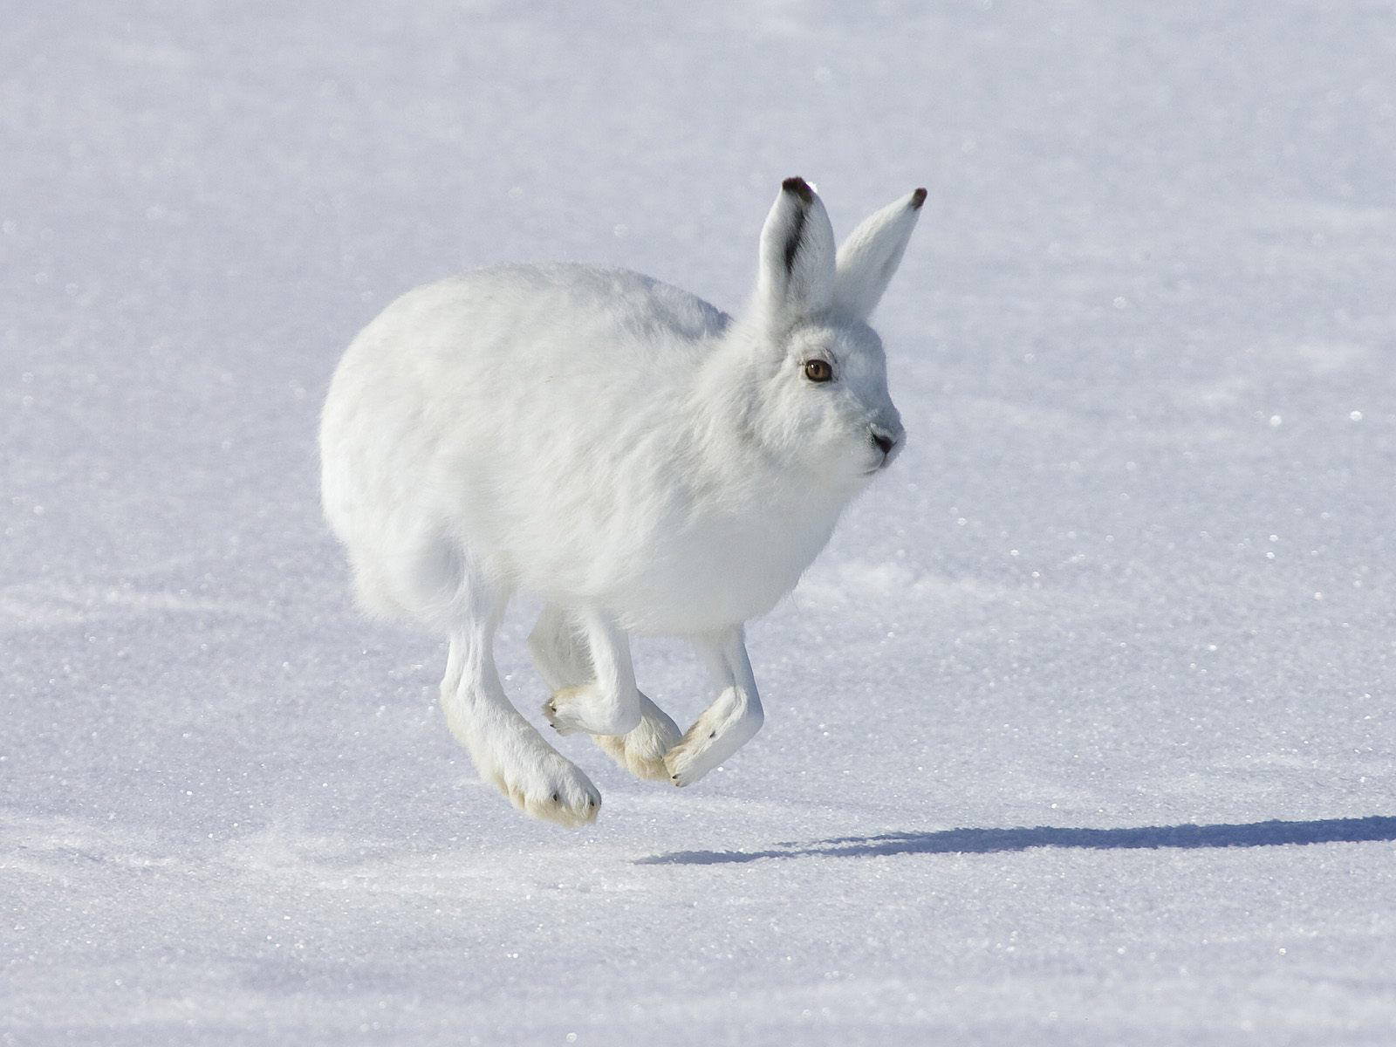
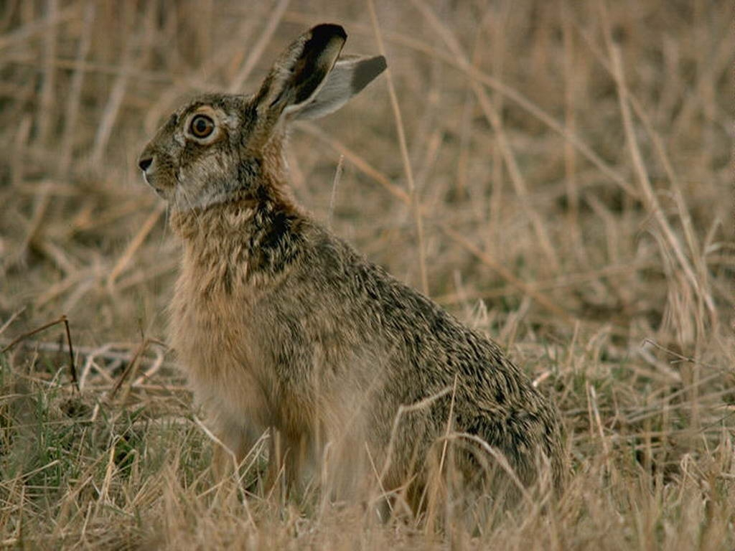
Зайчишка всю зиму прыгал в белой шубке. Но сейчас она ему уже не нужна, ведь снега нет! Он спешит переодеться в летнюю серенькую шубку.

Slide 13
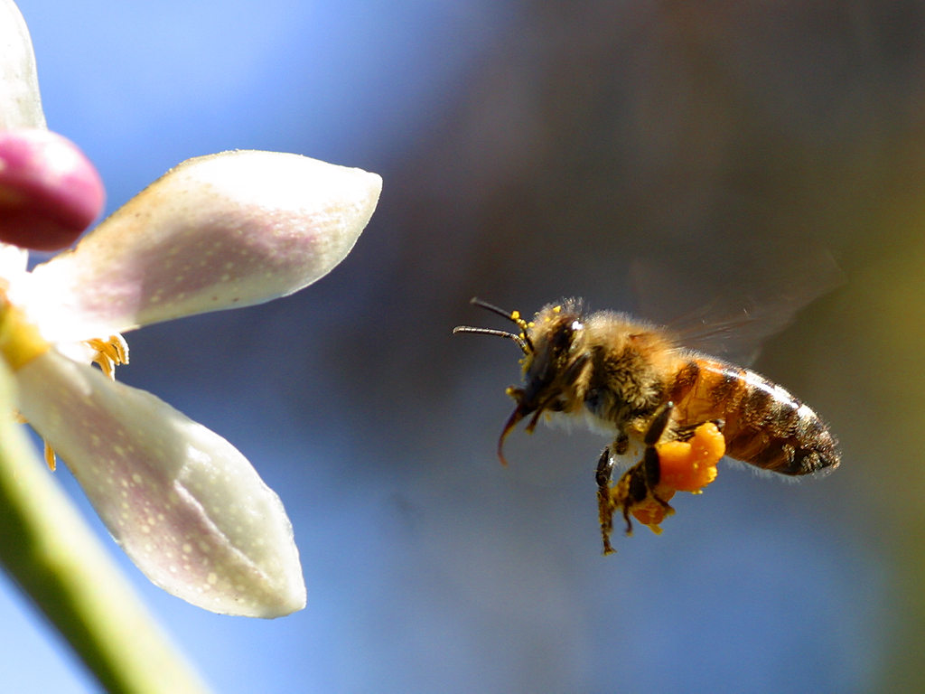
Ты видел зимой насекомых? Наверное нет, потому что все они спали. А весной проснулись!

Slide 14
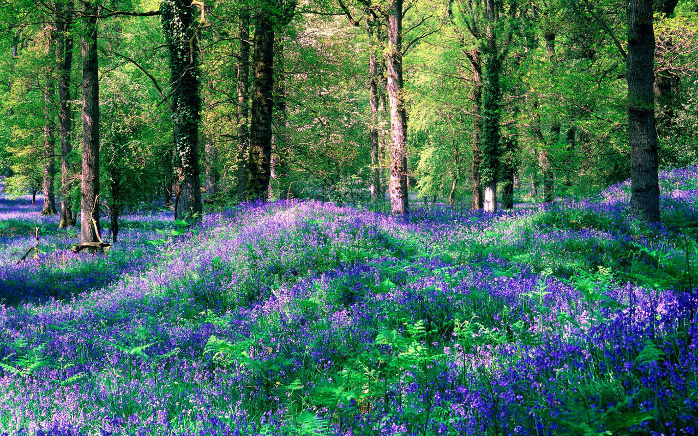
Весело аукнула из лесу весна,

Slide 15
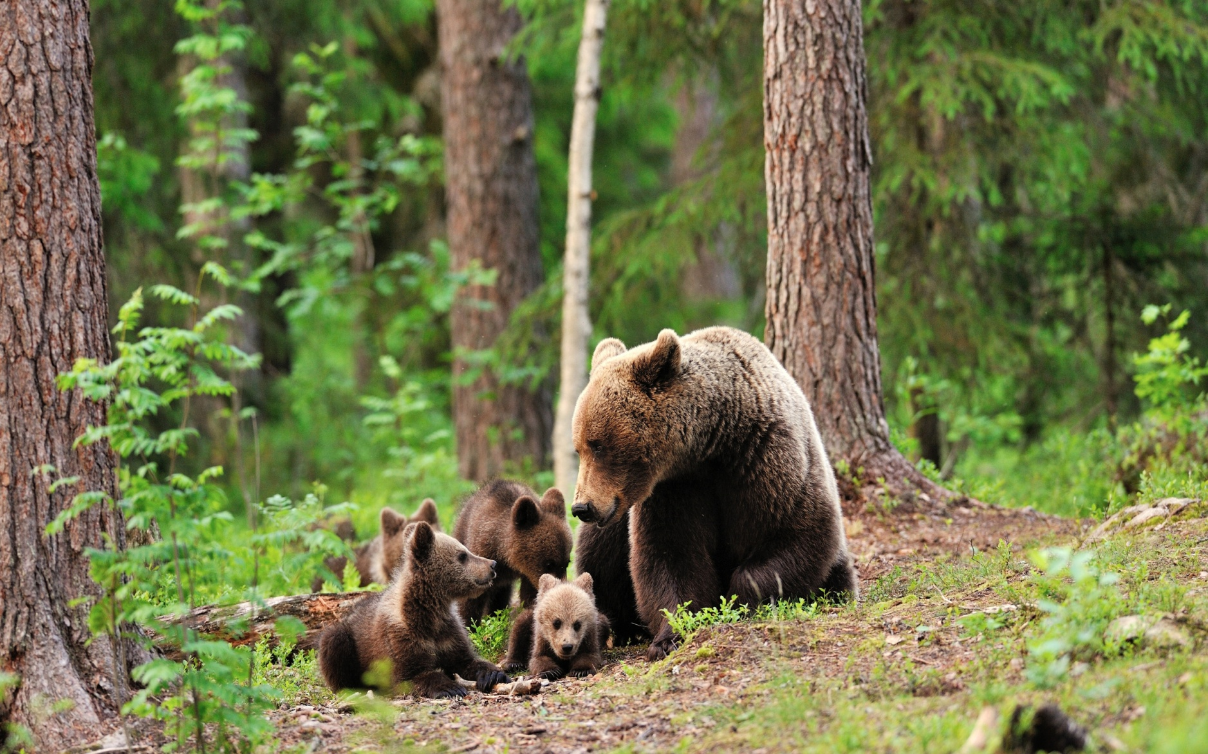
Ей медведь откликнулся, проурчав со сна.

Slide 16
Поскакали зайки к ней,

Slide 17
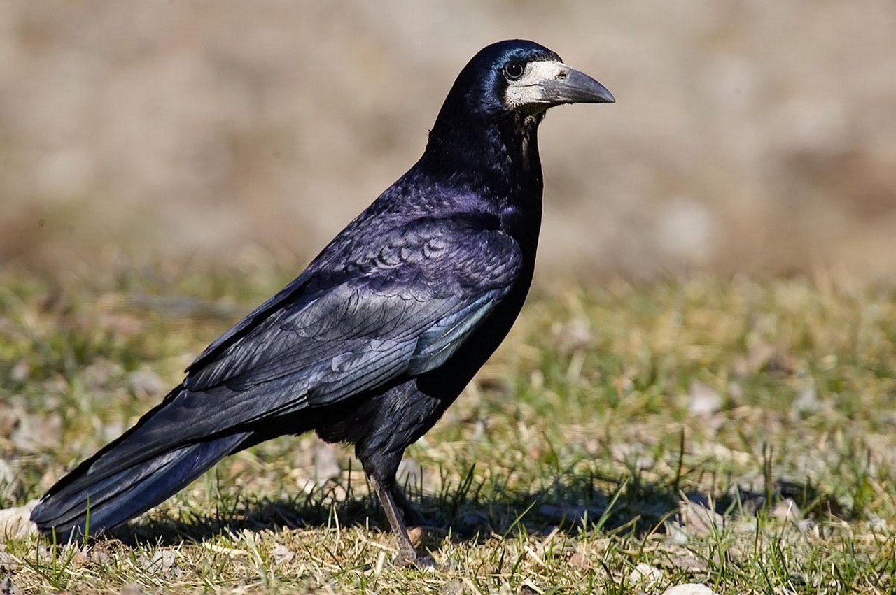
Прилетел к ней грач;

Slide 18
Покатился ёжик вслед, как колючий мяч.

Slide 19
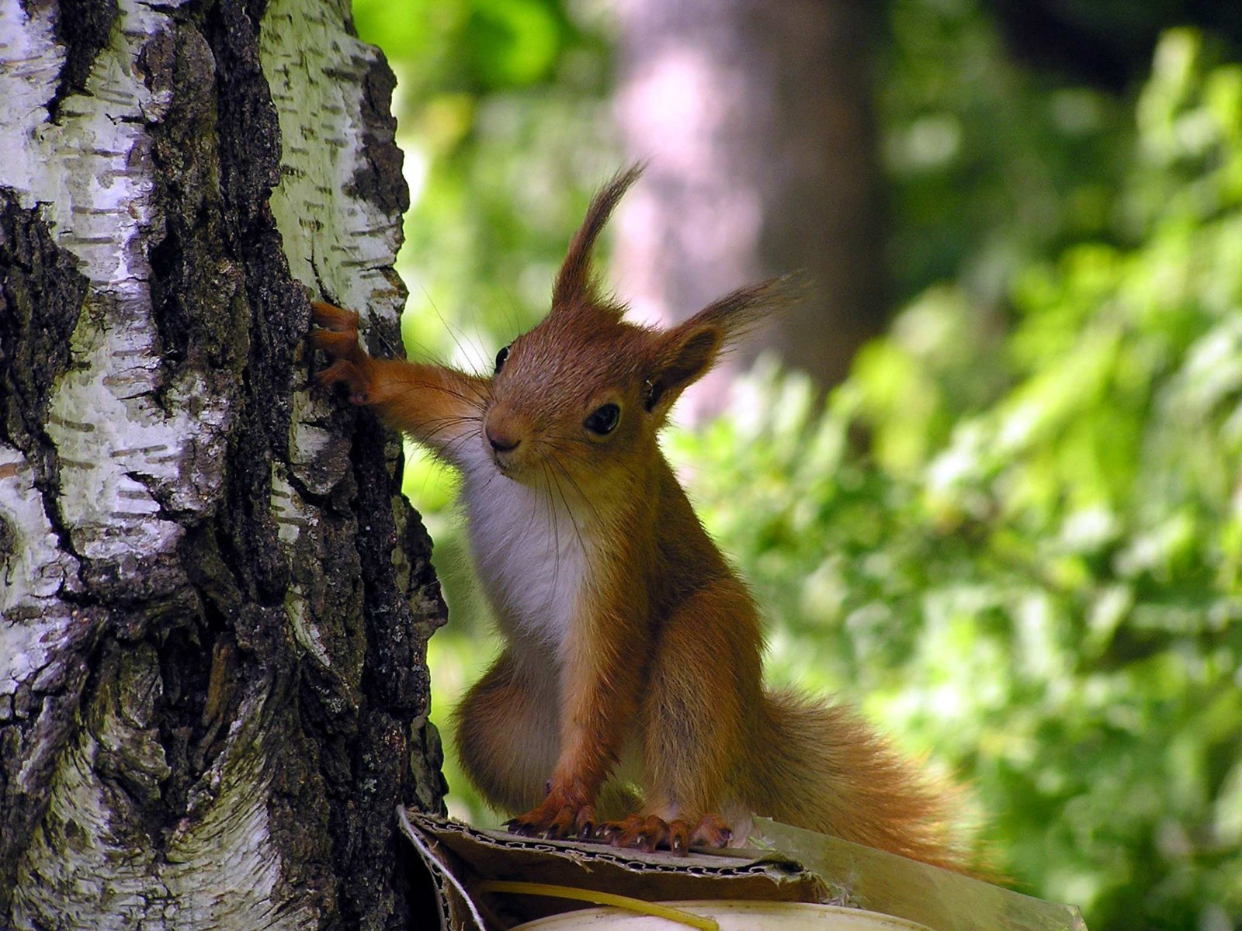
Всполошилась белочка, глянув из дупла, – дождалась пушистая света и тепла!

Slide 20
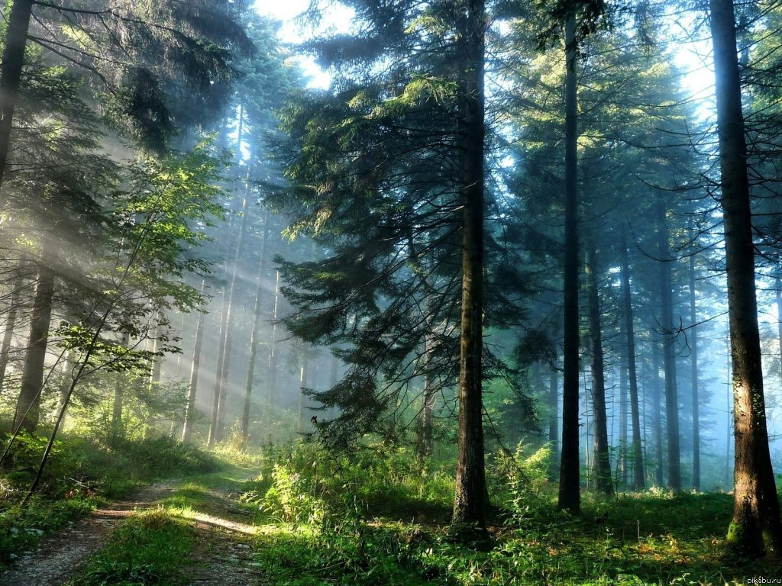
Гордо приосанился посветлевший бор;

Slide 21
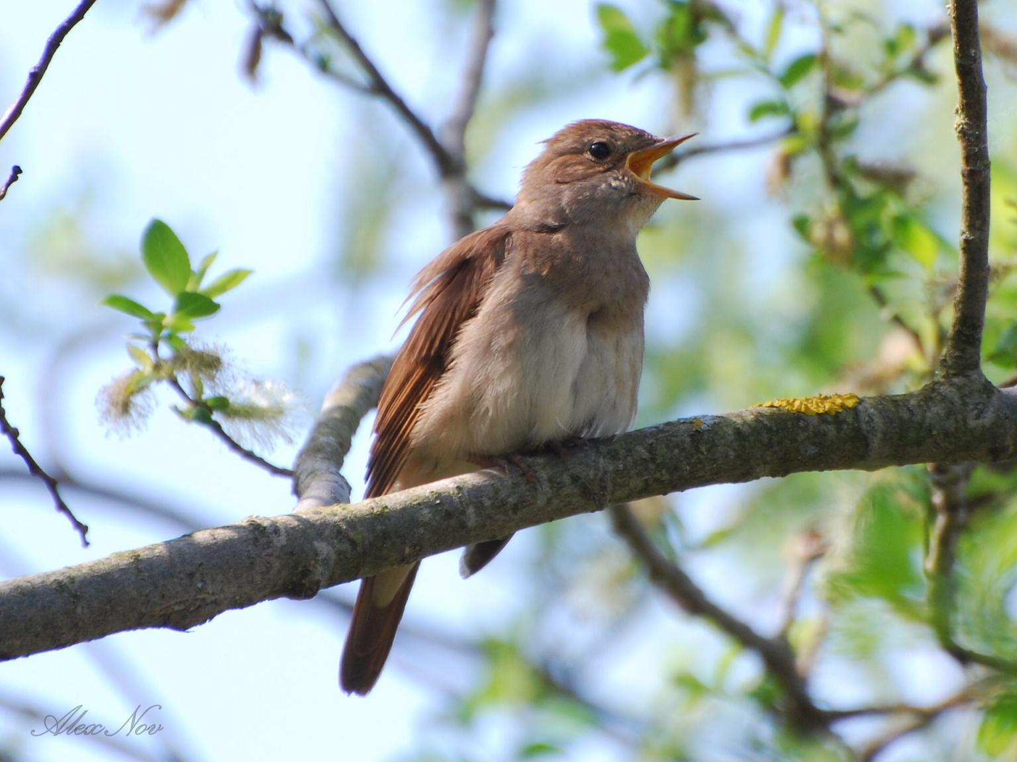
На ветвях коричневых грянул птичий хор.

